Slide 1
Módulo 2 - Ciencia de Datos
Volvemos 19:19

Slide 2
Módulo 2 - Ciencia de Datos
Semana 9. Clasificación

Slide 3
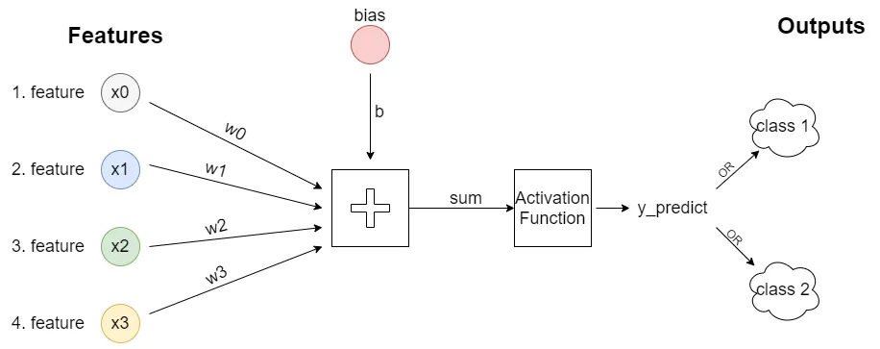
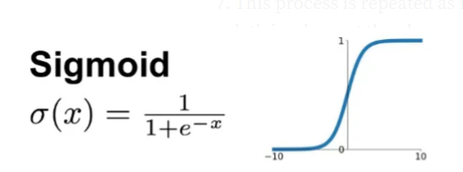
Repasando e Integrando
Weights (pesos): coeficientes de cada variable (feature)
Bias: intercept
Sum:
(x0 * w0) + (x1 * w1) +
(x2 * w2) + (x3 * w3) +
(x4 * w4) + b
Predicción (y_predict): activation_function(sum)

Slide 4
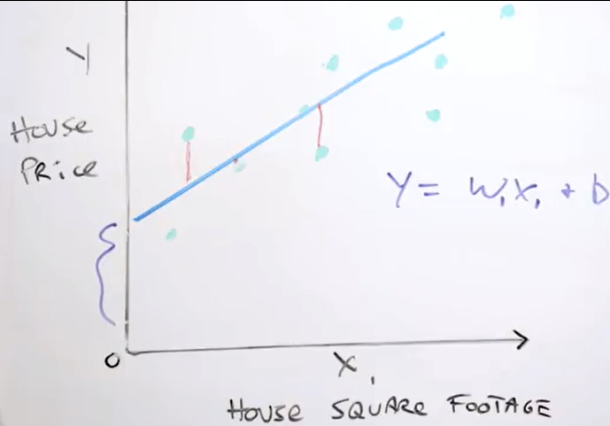
Vocabulario, jerga (conceptos)
Machine Learning
En otras áreas
y = w₁ * x₁ + b
Bias
Weights
Loss
y = m * a + b (recta)
Ordenada al origen (recta), Intercept
Pendiente (recta), Coeficientes
Error
En este mundo hay mucha confusión ...

Slide 5
Repaso e Integración: función de error
Error Function

Slide 6
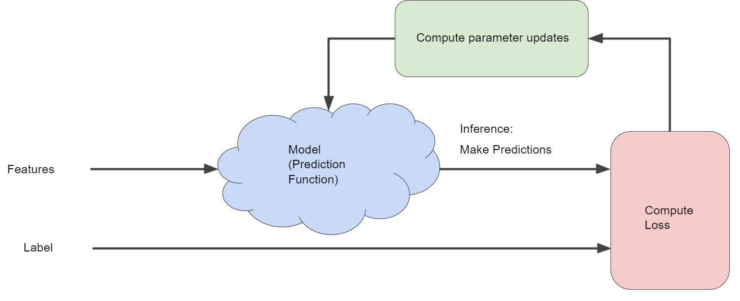
Iterando para reducir el error
Training Data
x1, x2, x3, x4...
Error
y = Positive, Negative

Slide 7
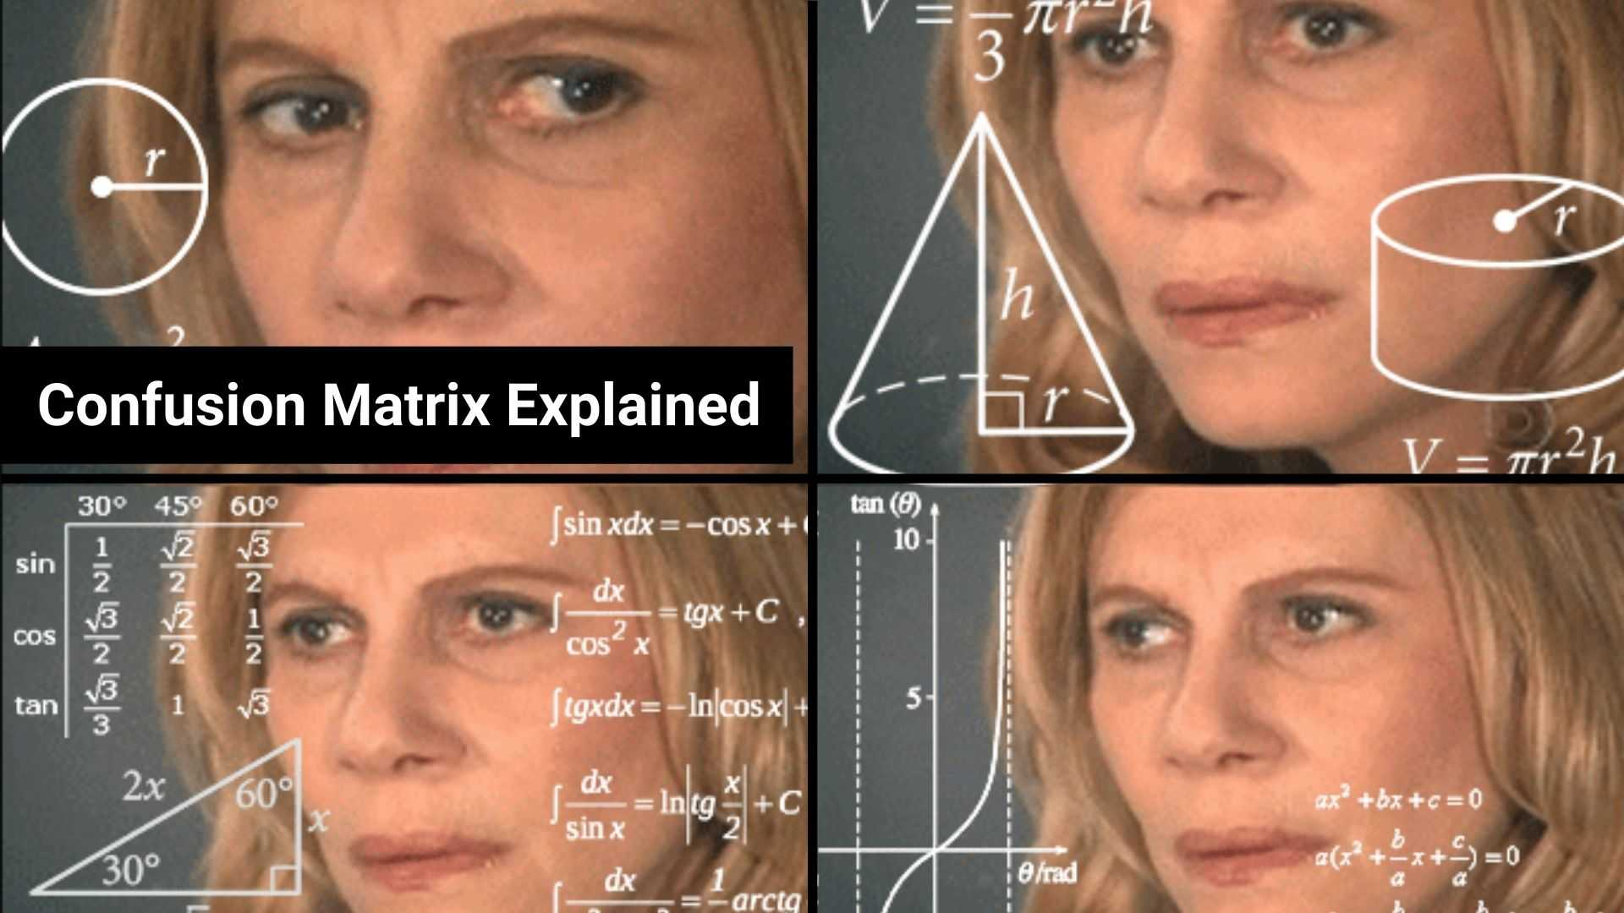
Sobre la confusión y sus matrices

Slide 8
De donde viene la matriz de confusión?
La “matriz de confusión” se usa para evaluar algoritmos de clasificación/predicción, y ver en qué casos confunde clases. He ahí la confusión. Si hay 6 perros reales y el algoritmo predice o clasifica bien solamente 3, se está confundiendo en otros 3 casos.
Se la llama también matriz de error, aunque también muestra los aciertos! Con total validez se la podría llamar "Matriz de Equivocaciones y Aciertos del algoritmo".
Aunque sería un poco largo, demasiado claro y poco perverso.

Slide 9


En este mundo hay mucha confusión ...
Por qué matriz si es una tabla?
Por qué la matriz se llama “de confusión” si muestra también los aciertos del algoritmo?
https://en.wikipedia.org/wiki/Confusion_matrix
“En este mundo hay mucha confusión, suenan los tambores de la rebelión ...” – Manu Chao

Slide 10
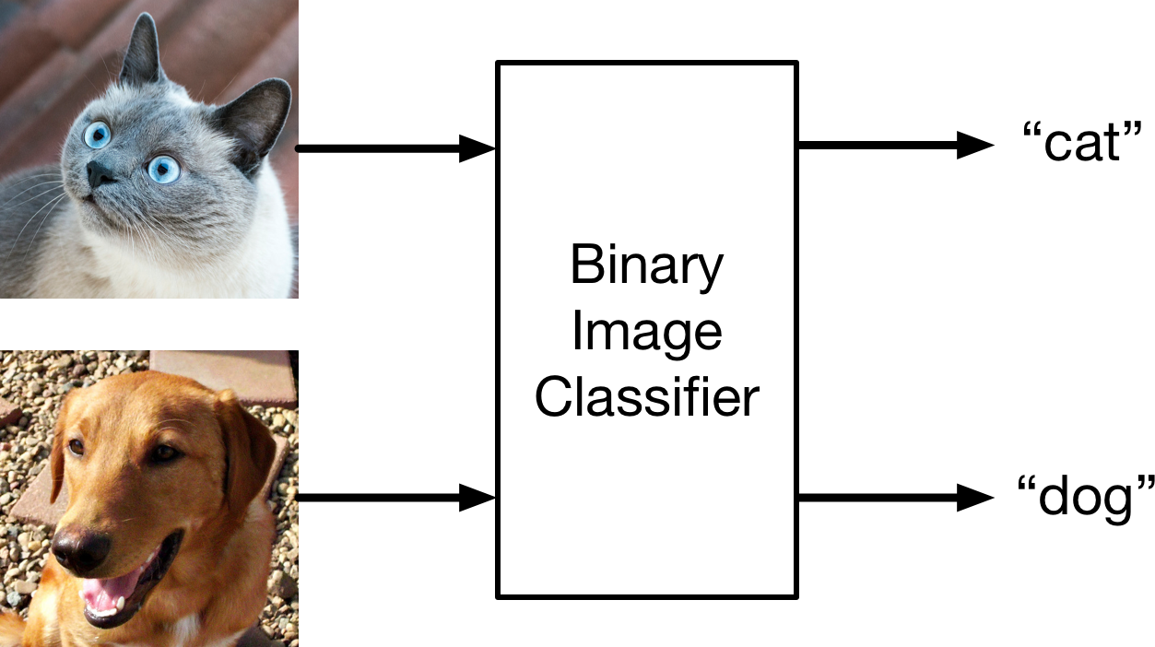
Un modelo de clasificación fácil
Positive | 1
Negative | 0

Slide 11
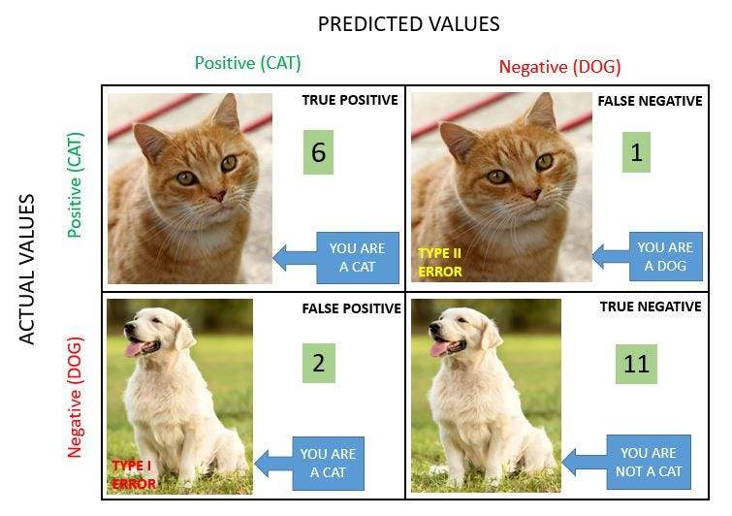
Estructura de una matriz de confusión
TOTAL
PREDICTED VALUES
TP | FN
FP | TN
7
ACTUAL VALUES
13

Slide 12
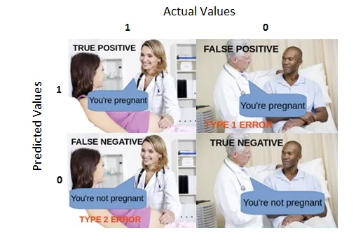
Otro caso fácil (porque meme)
ACTUAL VALUES
TP | FP
FN | TN
PREDICTED VALUES

Slide 13
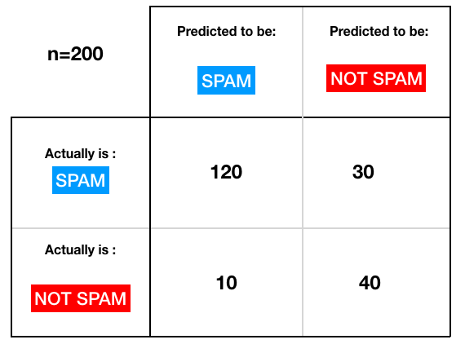
Spam or not spam?
1
0
PREDICTED VALUES
TP | FN
FP | TN
1
ACTUAL VALUES
0

Slide 14
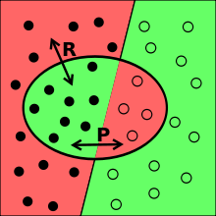
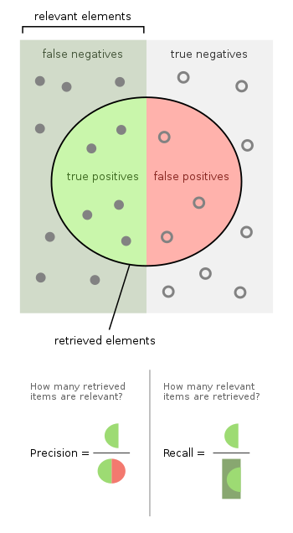
Emails importantes
Emails indeseables
Qué queremos maximizar?
Precision: Fracción de emails importantes entre los emails que llegaron al Inbox.
Precision = Positive Predicted Value
PPV = TP / (TP + FP)
Exhaustividad (Recall): Fracción de emails importantes que llegaron al inbox, con respecto a todos los emails importantes.
Recall = True Positive Rate
TPR = TP / P = TP / (TP + FN)
Accuracy = Exactitud
ACC = TP + TN / P + N
verde = acierto
rojo = error
Emails (Inbox)
https://en.wikipedia.org/wiki/Precision_and_recall

Slide 15
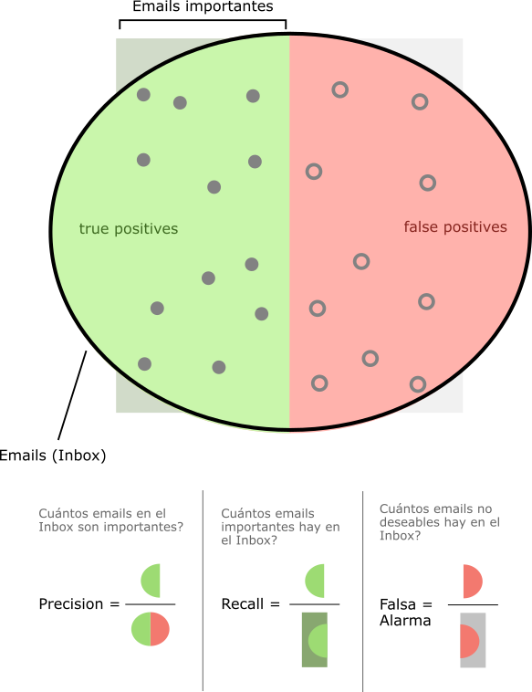
Qué pasa si dejamos entrar todos los emails al Inbox?
Precision: Fracción de emails importantes entre los emails que llegaron al Inbox.
Precision = Positive Predicted Value
PPV = TP / (TP + FP) = 12 / 22 = 54%
Exhaustividad (Recall): Fracción de emails importantes que llegaron al inbox, con respecto a todos los emails importantes.
Recall = True Positive Rate
TPR = TP / P = TP / (TP + FN) = 12 / 12
Pero también:
False Positive Rate (Probabilidad de falsa Alarma)
FPR = FP / N = FP / (FP + TN) = 10/10
😐
💯!!
💯!!
https://en.wikipedia.org/wiki/Precision_and_recall

Slide 16
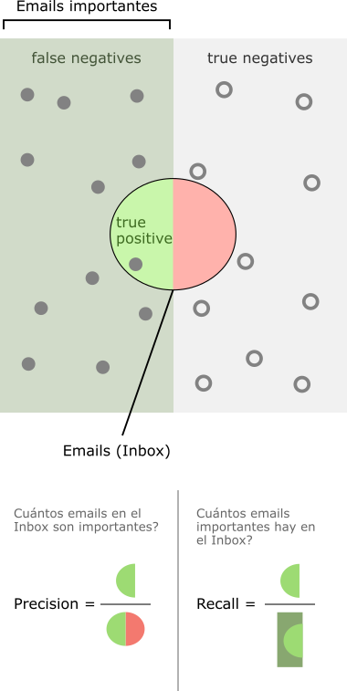
Qué pasa si dejamos entrar pocos emails al Inbox?
Precision (Especificidad)
Fracción de emails importantes entre los emails que llegaron al Inbox.
Precision = Positive Predicted Value
PPV = TP / (TP + FP) = 1 / 1 = 100%
Exhaustividad (Recall)
Fracción de emails importantes que llegaron al inbox, con respecto a todos los emails importantes.
Recall = True Positive Rate
TPR = TP / P = TP / (TP + FN) = 1 / 12 = 8.33%
💯!!
😞!!
https://en.wikipedia.org/wiki/Precision_and_recall

Slide 17
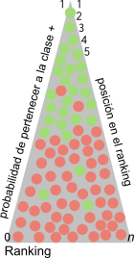
Hablemos de umbrales
Tenemos datos clasificados (positivos, negativos)
Cada dato tiene una probabilidad de pertenencia a su clase
(funciona como un puntaje/score, podemos rankear los datos!)
Aunque no lo veamos, hay un umbral!
Es lo que define Verdaderos Positivos, Verdaderos Negativos, Falsos Positivos, Falsos Negativos
El umbral por defecto es p = 0.5

Slide 18
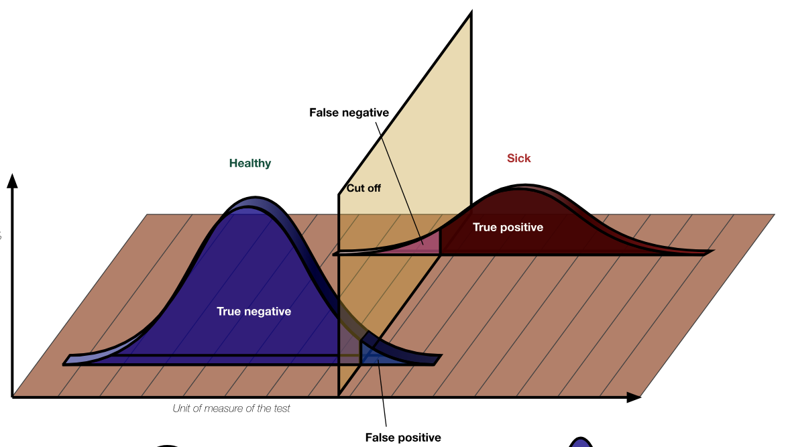
El problema de la predicción
Numero de casos
(pacientes)
0.5
Resultado del test
(probabilidad del predictor)

Slide 19
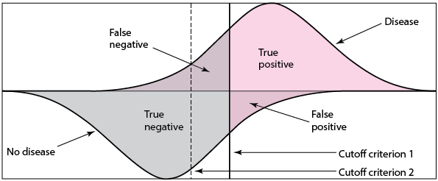
El problema de la predicción (visto de otra manera)
Número de casos
Valor numérico (p)

Slide 20
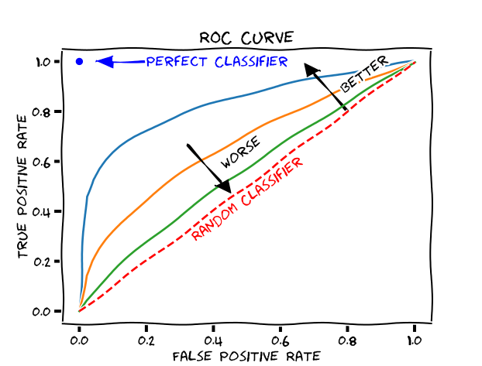
Curvas ROC

Slide 21
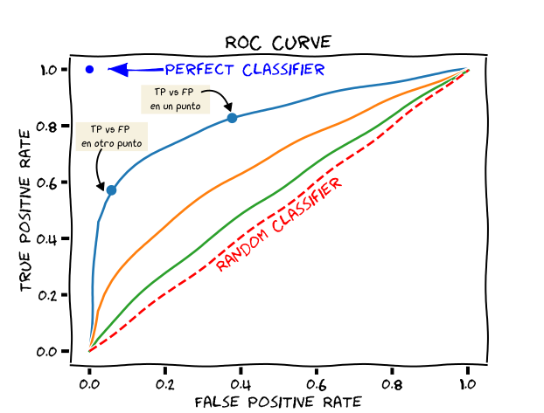
Como leer una curva ROC

Slide 22
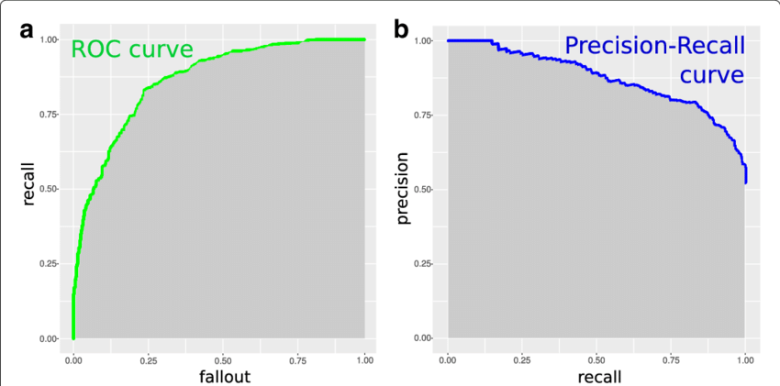

Slide 23
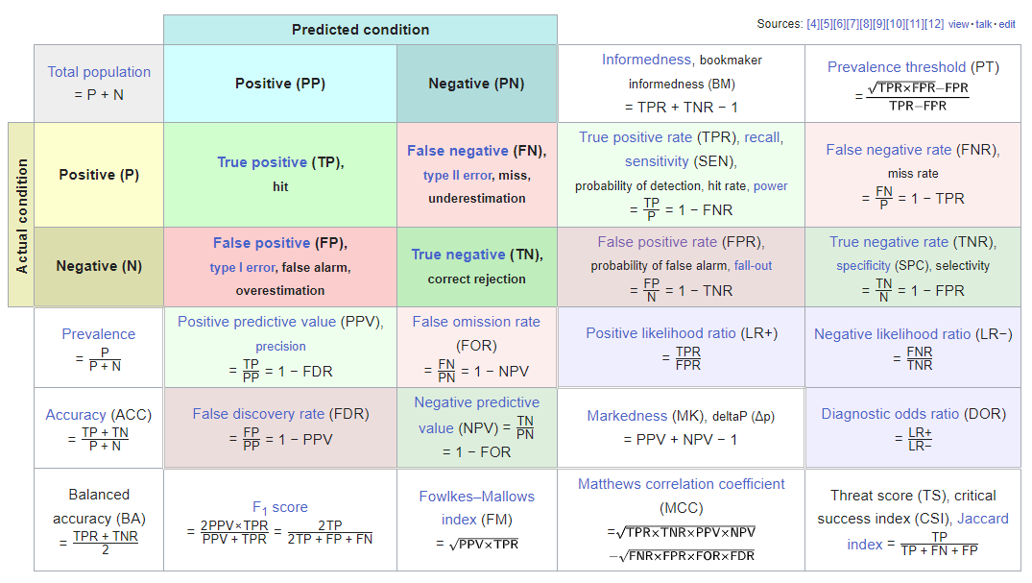

Slide 24
Caso difícil: cancer, pacientes (vida, muerte)
Predicción de Pronóstico de progresión de Cancer.
ESTADO REAL
ESTADO REAL
Benigno
Maligno
Benigno
Maligno
TP | FP
FN | TN
26 | 3
0 | 57
Benigno
Benigno
PRONOSTICO
PRONOSTICO
Maligno
Maligno

